Slide 1

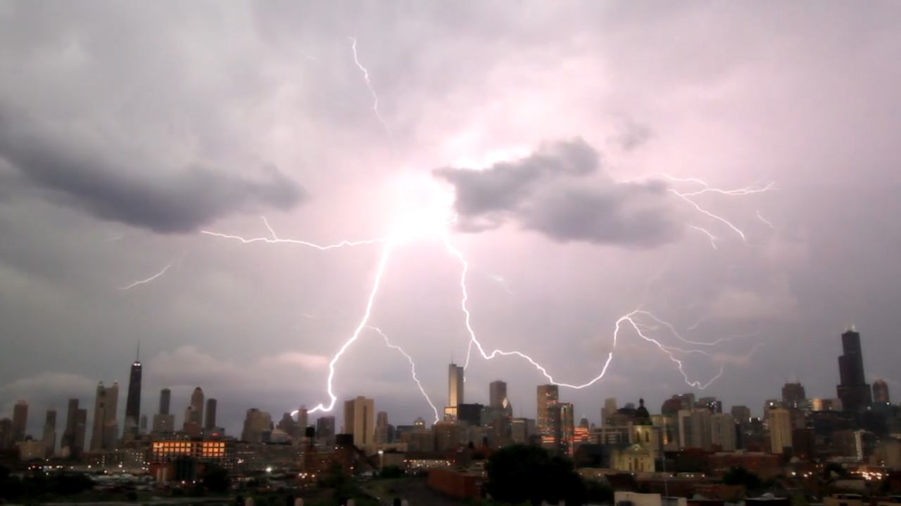
部编版《雷雨》PPT完美版1
新课导入
有位老兄脾气大，
爱发怒的就数他。
发起怒来大声吼，
伴着成串泪珠下。
谜底：雷雨
部编版《雷雨》PPT完美版1

Slide 2
雷 雨
16
二年级下册

Slide 3


资料袋
雷雨是一种伴有雷电的阵雨现象。雷雨天气除了出现阵性强降雨和雷电现象外，还常常伴有大风、冰雹。雷雨常见于夏季。夏季是庄稼最需要雨的时候，所以雷雨对作物的栽培是有利的；但是，雷雨也可能会造成人畜伤亡，破坏公共设施，造成比较严重的损失。

Slide 4

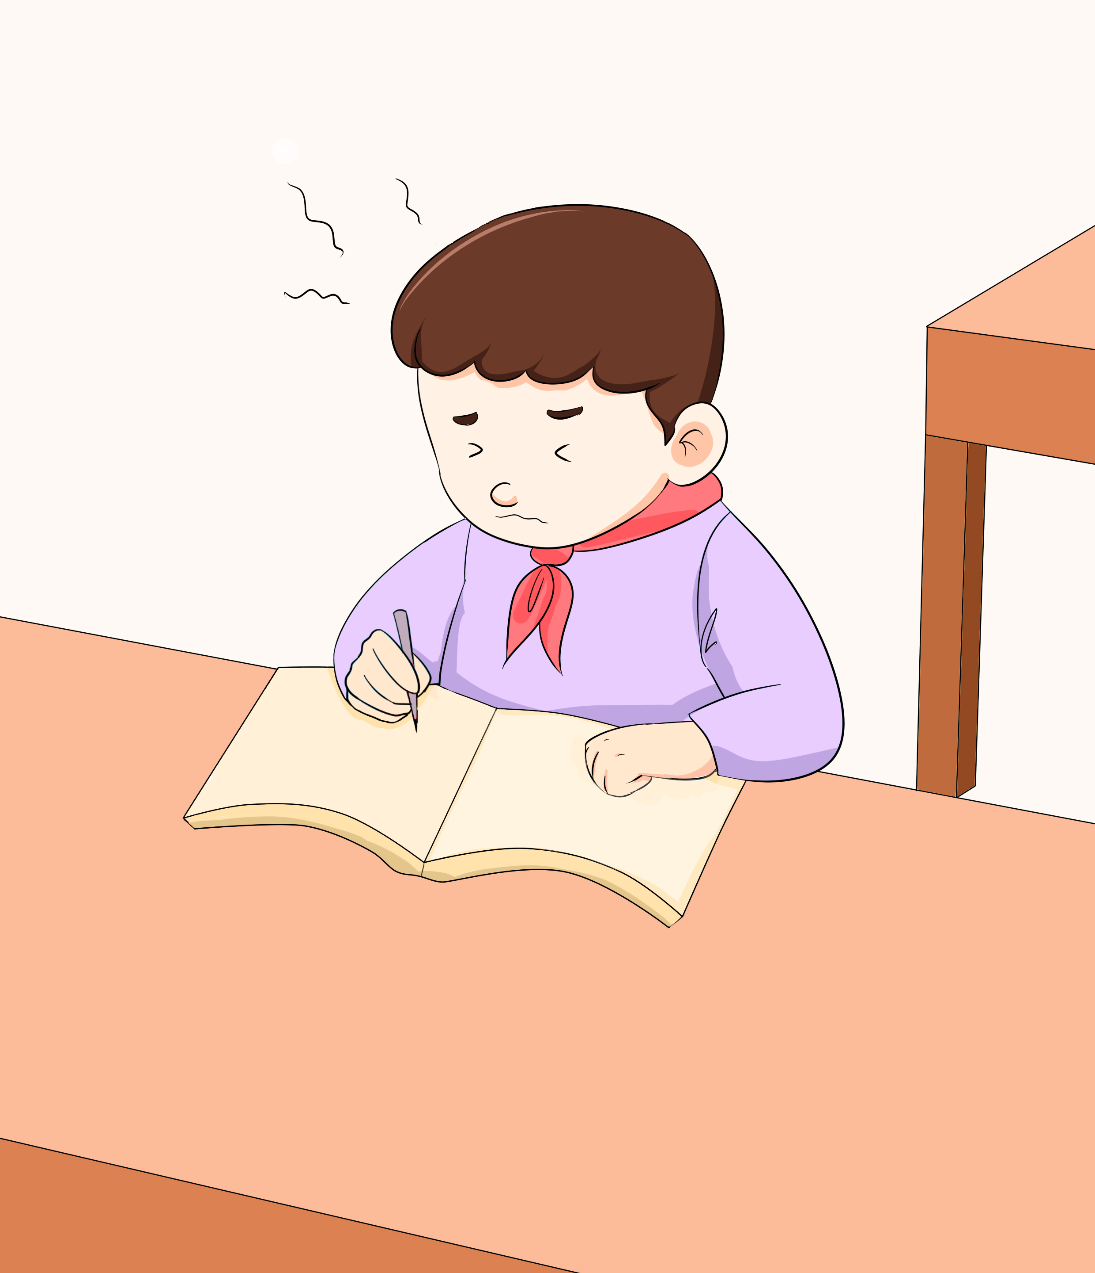

我会认
yā
chán
压
蝉
压力 压住
鸣蝉 蝉叫

Slide 5


chuí
hù
垂
户
垂下 垂直
窗户 户口

Slide 6

pū
扑
扑倒 扑打

Slide 7
状元成才路
状元成才路
状元成才路
状元成才路
状元成才路
状元成才路
状元成才路
状元成才路
状元成才路
状元成才路
状元成才路
状元成才路
状元成才路
状元成才路
状元成才路
状元成才路
状元成才路
状元成才路
léi
wū
状元成才路
状元成才路
状元成才路
hēi
yā
状元成才路
状元成才路
状元成才路
状元成才路
状元成才路
状元成才路
状元成才路
状元成才路
雷雨 乌云 黑沉沉 压下来
蝉 垂下来 窗 户
迎面扑来
雷雨 乌云 黑沉沉 压下来
蝉 垂下来 窗 户 蜘蛛
迎面扑来 青蛙 闪电 越来越亮
越来越响 迎面 彩虹 池塘
状元成才路
状元成才路
状元成才路
状元成才路
状元成才路
状元成才路
状元成才路
状元成才路
状元成才路
状元成才路
状元成才路
状元成才路
状元成才路
状元成才路
chán
状元成才路
chuānɡ
hù
状元成才路
状元成才路
状元成才路
chuí
状元成才路
状元成才路
状元成才路
状元成才路
状元成才路
状元成才路
状元成才路
状元成才路
状元成才路
状元成才路
状元成才路
状元成才路
状元成才路
状元成才路
状元成才路
状元成才路
状元成才路
状元成才路
状元成才路
状元成才路
状元成才路
状元成才路
状元成才路
状元成才路
状元成才路
状元成才路
状元成才路
状元成才路
状元成才路
状元成才路
状元成才路
pū
状元成才路
状元成才路
yínɡ
状元成才路
状元成才路
状元成才路
状元成才路
状元成才路
状元成才路
状元成才路
状元成才路
状元成才路
状元成才路
状元成才路
状元成才路
状元成才路
状元成才路
状元成才路
状元成才路
状元成才路
状元成才路
状元成才路
状元成才路

Slide 8






识字游戏
躲雨
垂
蝉
摆
枝

Slide 9
词语解释
渐渐：表示程度或数量的逐步增减。
小树渐渐地长大了。
清新：清爽新鲜。
雨后，一股清新的空气迎面扑来。

Slide 10

整体感知
自由朗读课文，给课文分段，思考：本文作者描写的顺序是什么？

Slide 11
第一部分（ ）
第1—3自然段
写雷雨前的情景
时间顺序
第二部分（ ）
第4—7自然段
写雷雨中的情景
第三部分（ ）
写雷雨后的情景
第8自然段

Slide 12

léi
wū
hēi
yā
雷
乌
黑
压
xīn
chuí
hù
yíng
pū
新
垂
户
迎
扑

Slide 13



生字归类
上下 结构
雷
乌
黑
压
垂
户
迎
扑
新
半包围 结构
独体 结构
左右 结构

Slide 14
识字方法
熟字比较
hù
yā
尸
户
庄
压
黑：与白相对。（字谜）
巧 记
乌：小鸟被啄了眼。（拆字）

Slide 15
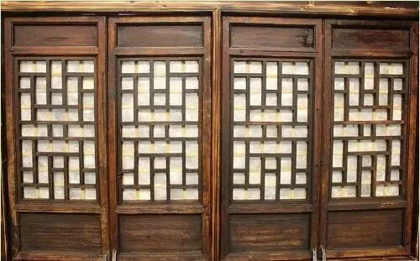

识字方法
hù
户
户：甲骨文字形 像一块有转轴的木板，是门的一半。

Slide 16

wū
不要多写“丶”。
chuí
下面一横要短一些。
乌
垂

Slide 17

重难点字书写指导
léi
部首：田（田字底）
结构：山下结构
组词：雷声 雷雨
造句：今天局部有雷雨。

Slide 18
chuí
部首：丿（撇）
结构：山下结构
组词：垂下 垂头
造句：小明害羞的垂下头。

Slide 19

第二课时
上节课同学们找出了雷雨的发生顺序，那么，雷雨发生时都有那些景象呢？咱们继续走进课文，一起看看这场雨。

Slide 20


互动课堂
朗读课文。说说雷雨前、雷雨中和雷雨后景色的变化。

Slide 21
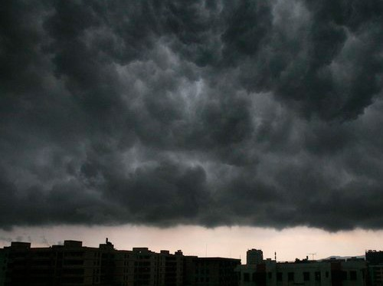
雷雨前
词语解释
黑沉沉：形容黑暗（多指天色）。
满天的乌云，黑沉沉地压下来。
“压”字写出了乌云的低和来势凶猛。
渲染了一种大雨来临前紧张、压抑、沉闷的气氛。

Slide 22
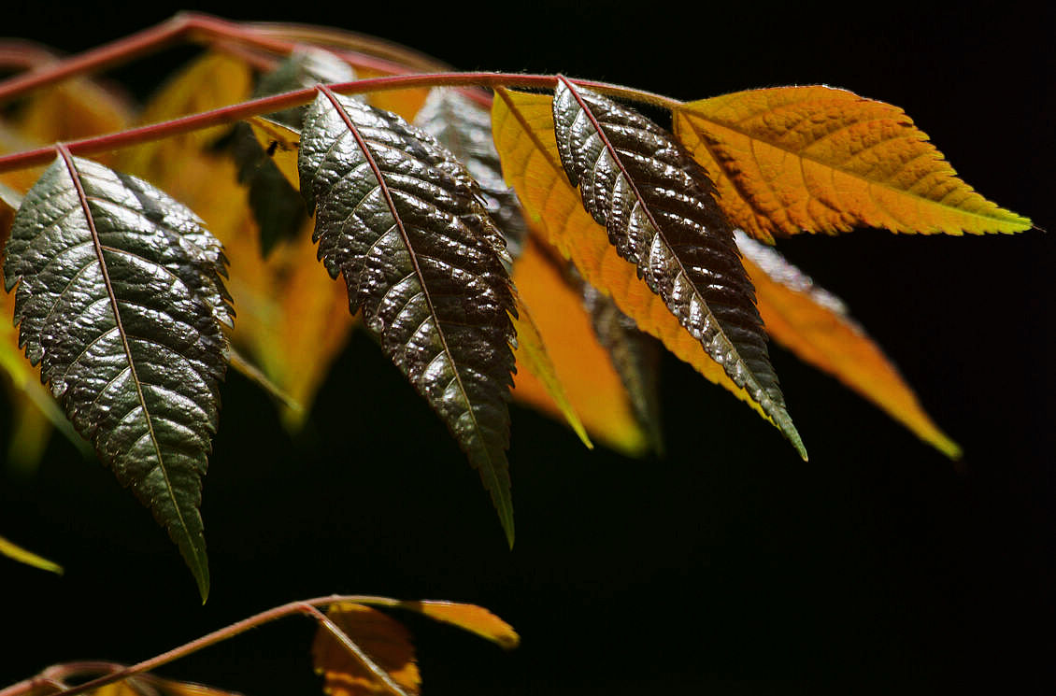
树上的叶子一动不动

Slide 23
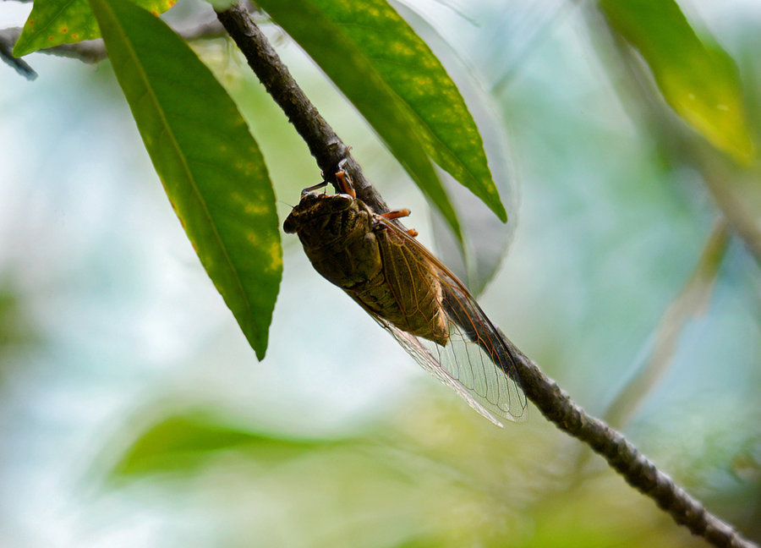
蝉一声也不叫

Slide 24
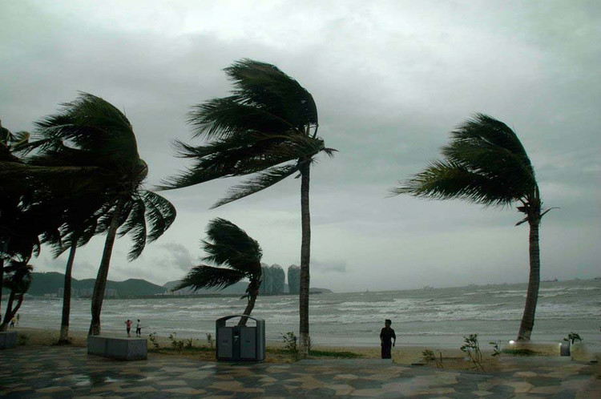
忽然一阵大风，吹得树枝乱摆。

Slide 25
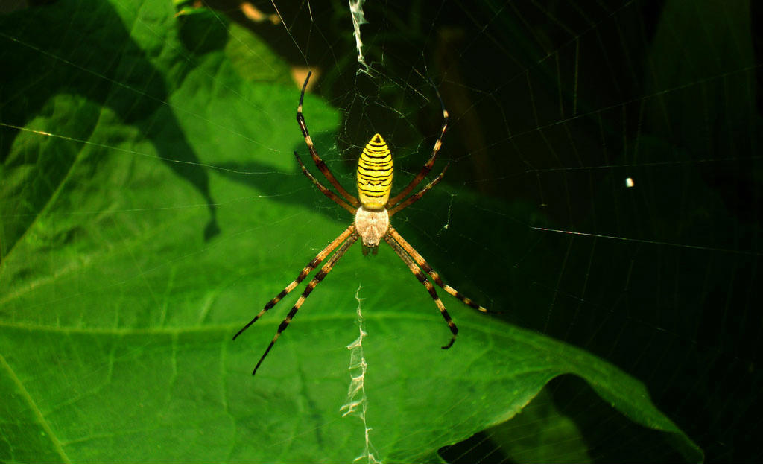
一只蜘蛛从网上垂下来，逃走了。

Slide 26
垂
落
金黄的稻谷（ ）下来。
叶子从树上（ ）下来。
金黄的稻谷（ ）下来。
叶子从树上（ ）下来。

Slide 27
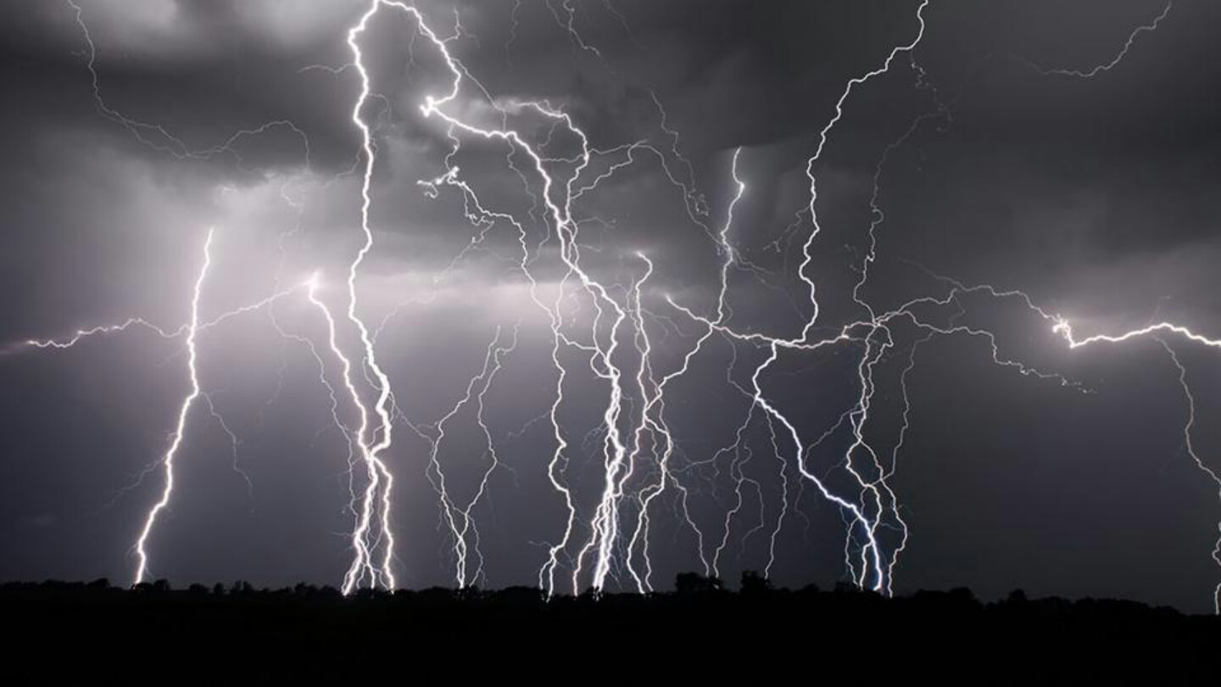
闪电越来越亮，雷声越来越响。
两个“越来越”写出了闪电和雷声逐渐变得厉害。

Slide 28
你还知道含有“越来越”的词语吗？
越来越热
越来越小
越来越红
越长越高

Slide 29

词语积累
一……不……
请你也来说几个这样的词语吧！
一成不变 一丝不苟
一文不值 一病不起
一动不动
一动不动

Slide 30


句子品析
风来之时
忽然一阵大风，吹得树枝乱摆。一只蜘蛛从网上垂下来，逃走了。
“忽然”说明风来得很急，“乱摆”写出风很大。“垂”“逃”动作描写，说明蜘蛛害怕，赶快逃跑。这些都字词凸显大雨来临前的凌乱状态。

Slide 31
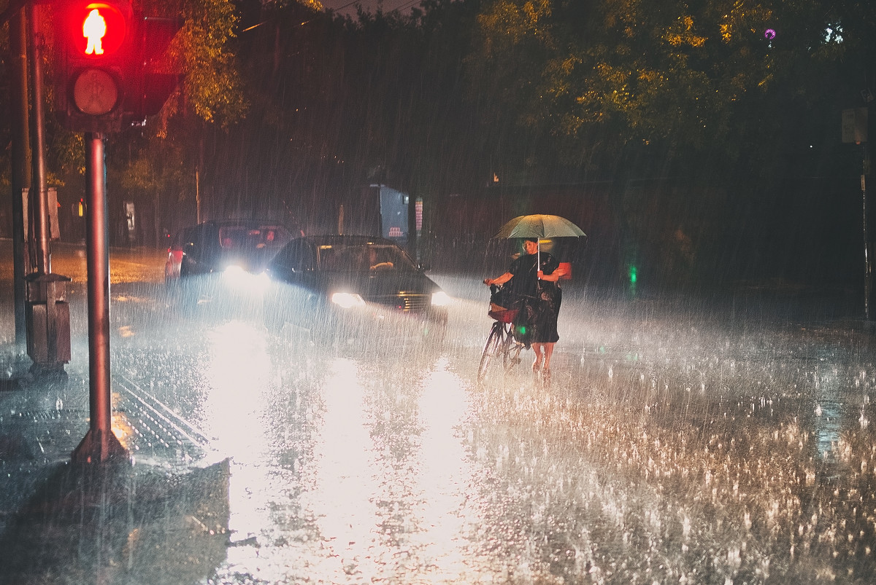
雷雨中
哗，哗，哗，雨下起来了。
拟声词连用，展现了雨从天而降时又大又急的情景。

Slide 32
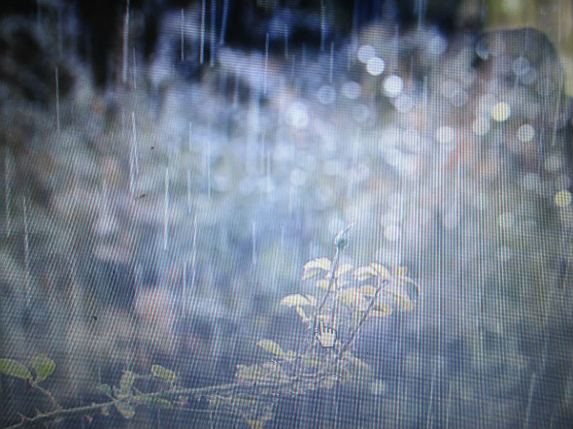
雨越下越大。往窗外望去，树啊，房子啊，都看不清了。
雨会一直这样大得下下去吗？
外面一片朦胧的景象，说明雨下得很大。

Slide 33
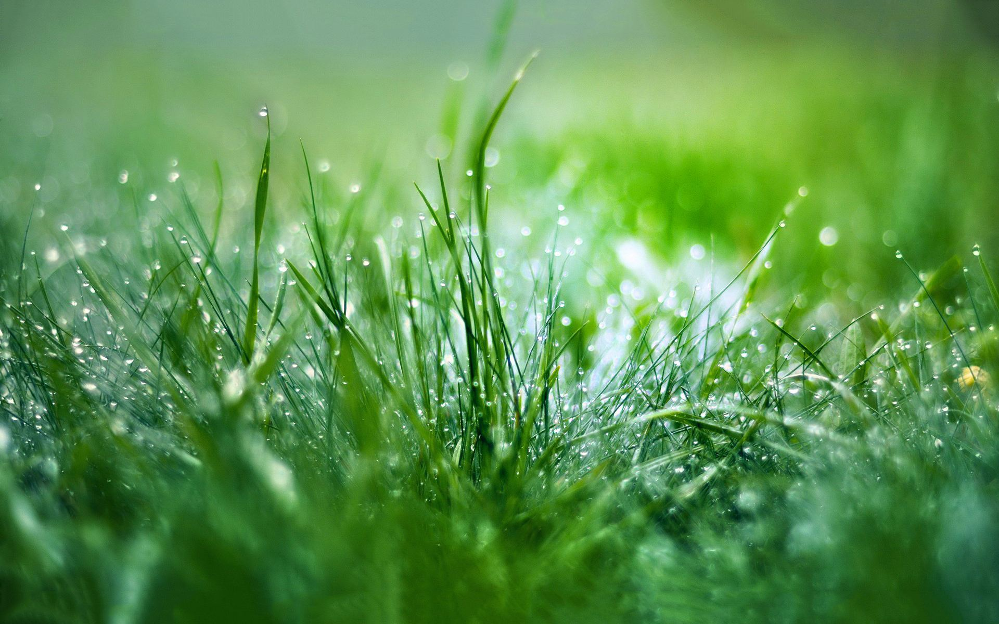
雨小了
渐渐地，渐渐地，雷声小了，雨声也小了。
两个“渐渐地”写出了雷声和雨声慢慢变小的过程。

Slide 34
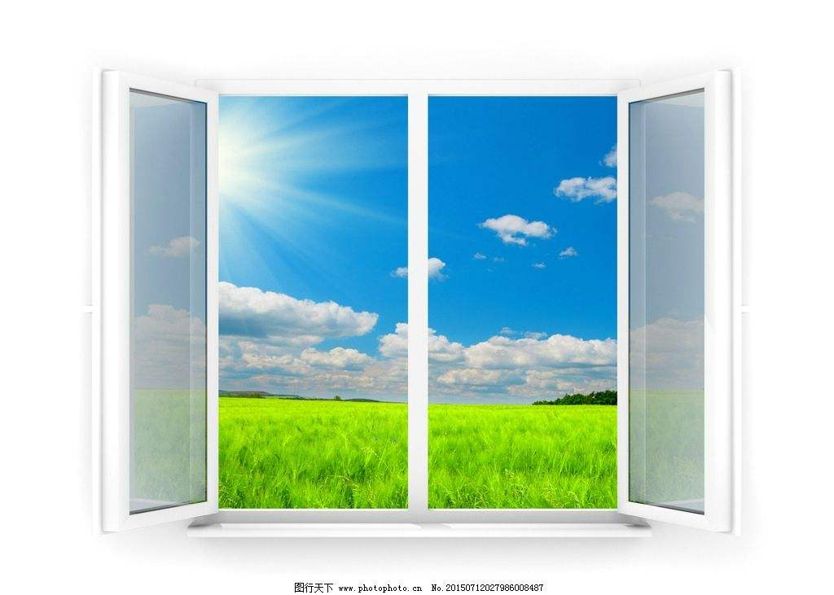
雷雨后
天亮起来了。打开窗户，清新的空气迎面扑来。
和雷雨前的景象形成对比

Slide 35
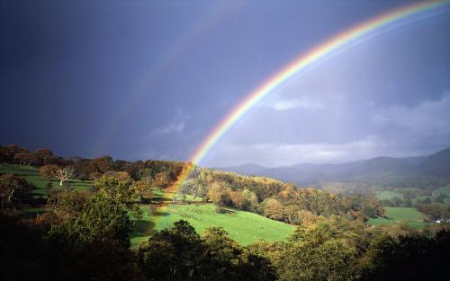
雨停了。太阳出来了。一条彩虹挂在天空。
“挂”形象地表现出彩虹高悬天空，十分美丽的样子。

Slide 36
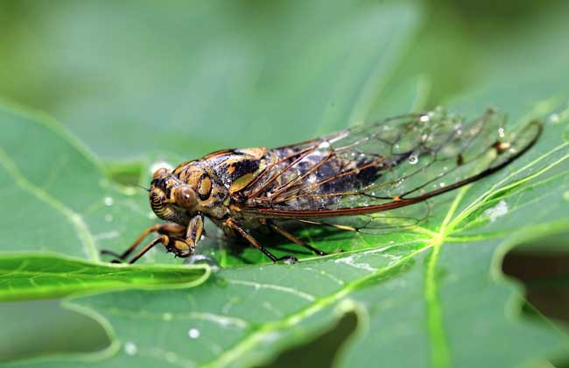
蝉叫了。

Slide 37

蜘蛛又坐在网上。
“坐”把蜘蛛此时的悠闲、愉快表现出来。

Slide 38
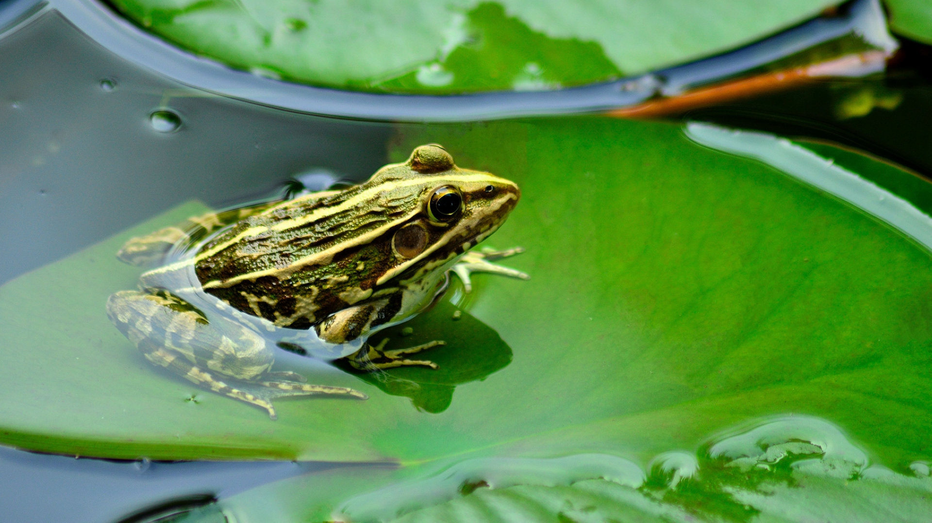
池塘里的水满了，青蛙也叫起来了。
进一步证实了刚才下的雨很大。

Slide 39
说一说：这是一场什么样的雨？
这是一场 的雨。
突如其来
惊心动魄
这是一场 的雨。
来也匆匆
这是一场 的雨。
去也匆匆
这是一场 的雨。

Slide 40
读一读，说说你见过什么样的雨，当时是怎样的情景。
毛毛雨 阵雨 雷雨 暴(bào)雨
提示：同学们可以根据自己平时的观察，然后进行回忆，选取自己印象最深刻的雨来描述，注意抓住典型景物来表现雨的特点。

Slide 41

雷雨前→乌云、大风、电闪雷鸣
雷雨
雷雨中→雨开始下→越下越大→渐渐小了
雷雨后→空气→太阳→彩虹→池塘

Slide 42

课文按雷雨前、雷雨中、雷雨后的顺序，用简洁的语言，形象地描绘夏日雷雨时的景象，展现了大自然的勃勃生机。

Slide 43


彩虹的形成
彩虹，又称天虹，简称虹，是气象中的一种光学现象。大雨过后，当阳光照射到半空中的雨点，光线被折射及反射，在天空上形成拱形的七彩的光谱。七彩分别为红、橙、黄、绿、靛、蓝、紫。

Slide 44

一、照例子，写词语。
1．一（动 ）不（ 动）
一（ ）不（ ）
一（ ）不（ ）
2. 越（来）越（亮）
越（ ）越（ ）
越（ ）越（ ）
尘
染
去
返
来
少
走
远

Slide 45
2.根据课文内容填一填。
雨停了。太阳出来了。一条彩虹（ ）在天空。蝉叫了。蜘蛛又（ ）在网上。池塘里水满了，青蛙也叫起来了。
挂
坐

Slide 46
三、上网搜集有关雷雨的有关资料。
提示：比如，雷雨的形成。也可以搜下描写下雨的诗句来读一读。

